Slide 1
2. 程序设计基本概念 ——数据与C语言
程序设计I 2025-2026秋季学期
授课教师：孙 辉
上课地点：立德901
上机实验：理工楼2层机房
上机时间：每周2 18:00-21:00
课程主页：yoj.ruc.edu.cn

Slide 2
上节内容回顾1：计算机解题
定义问题、分析问题
输入、输出是什么？
有什么限制条件，关键点
设计算法
实现程序(coding)
运行、调试通过
完成文档、维护程序

Slide 3
上节内容回顾2：代码生成、调试和运行
.c/.cpp
磁盘文件
.obj
目标文件
.exe
可执行文件
输入
编辑
编译
连接
执行
源程序
调试
Notes:
编译：
UNIX下：“.o”
MS-DOS或MS Windows下：“.obj”
链接
UNIX下后缀为“.out”
在MS-DOS或MS Windows下为“.exe”或“.com”

Slide 4
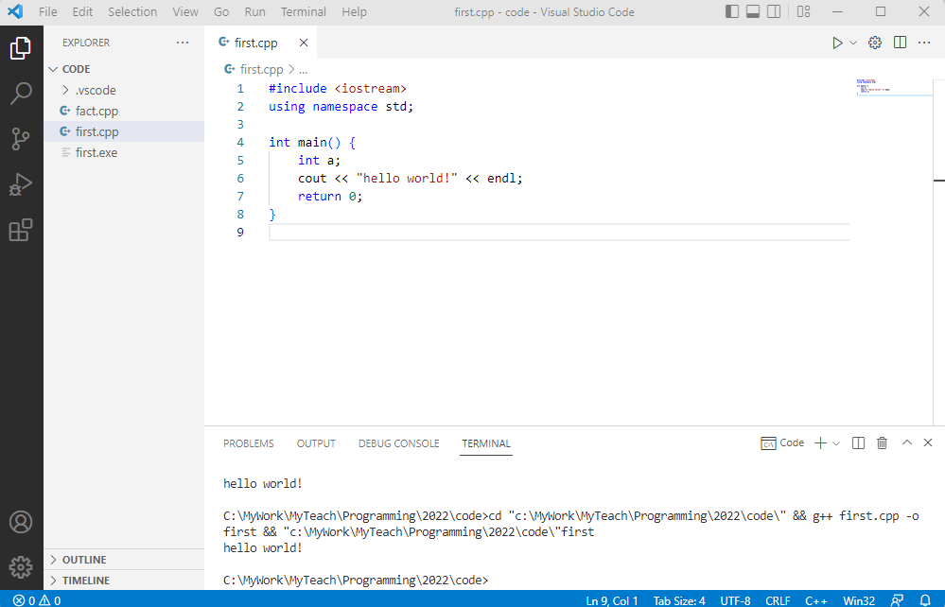
上机课任务1(以vs code为例）:

Slide 5
思考：可以不用IDE吗？
原则上讲，一个文本编辑器足矣
关于调试
.c
磁盘文件
.obj
目标文件
可执行文件
输入
编辑
编译
连接
执行
源程序
调试

Slide 6
上节内容回顾3：代码结构
程序 (first.cpp)
#include
预处理命令
int main()
主函数：总是第一个被调用
statements
语句：实现主函数功能
注释：//开始的单行与/* */的多行

Slide 7

代码结构：基本概念
大堆术语
#include <stdio.h>
预处理命令，包含系统头文件
int main()
主函数头
int sum;
声明语句
num = a + b;
赋值语句
printf (…);
函数调用语句
(“ abcd”), (“abcd\n”), (“abc%d”, 123)
// or /* */
注释

Slide 8
上节内容补充：
sin20cos20 - cos10/tan10
计算
#include <iostream> // 预编译命令
#include <cmath>
using namespace std;
int main()
{
// 计算三角函数式直接输出
double a1 = 20.0 / 180 * 3.14159, a2 = 10.0 / 180 * 3.14159;
cout << sin(a1) * cos(a1) - cos(a2)/tan(a2) << endl;
return 0;
}

Slide 9
本讲内容
基本数据类型
变量与常量
运算符与表达式
类型转换
输入和输出

Slide 10
2.1 数据类型
维度1：类型
存在不同类型的数据
数据可能是整数、实数、字母 等等
为什么C语言要区分不同数据类型？
不同类型的数据占用的空间不同
计算的方式不同
……
C语言支持的数据类型
数值型数据 (short, int, long, float, double)
字符型数据 (char)
用户自定义数据 (pointer, struct, union)

Slide 11
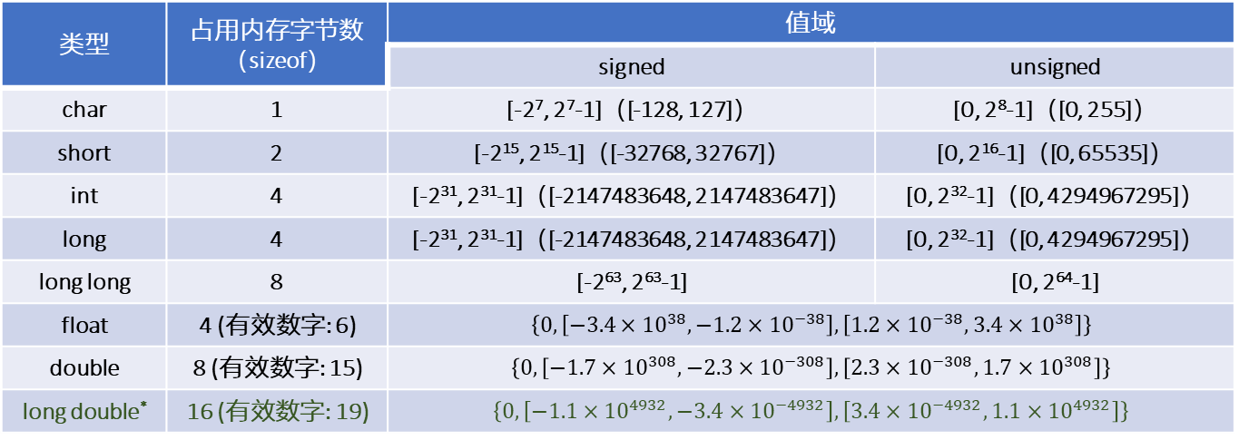
基本数据类型概览
C/C++程序员可以使用的基本数据类型
有符号(signed)与无符号(unsigned)的区分
表示整数常用int, short, long, long long四种类型
表示实数使用float, double, long double 三种类型
表示字符使用char类型
类型 | 占用内存字节数 （sizeof） | 值域
 |  | signed | unsigned
char | 1 | [-2⁷, 2⁷-1]（[-128, 127]） | [0, 2⁸-1]（[0, 255]）
short | 2 | [-2¹⁵, 2¹⁵-1]（[-32768, 32767]） | [0, 2¹⁶-1]（[0, 65535]）
int | 4 | [-2³¹, 2³¹-1]（[-2147483648, 2147483647]） | [0, 2³²-1]（[0, 4294967295]）
long | 4 | [-2³¹, 2³¹-1]（[-2147483648, 2147483647]） | [0, 2³²-1]（[0, 4294967295]）
long long | 8 | [-2⁶³, 2⁶³-1] | [0, 2⁶⁴-1]
float | 4 (有效数字: 6) | $$\left\{0,\left[−3.4×{10}^{38},−1.2×{10}^{−38}\right],\left[1.2×{10}^{−38},3.4×{10}^{38}\right]\right\}$$
double | 8 (有效数字: 15) | $$\left\{0,\left[−1.7×{10}^{308},−2.3×{10}^{−308}\right],\left[2.3×{10}^{−308},1.7×{10}^{308}\right]\right\}$$
long double* | 16 (有效数字: 19) | $$\left\{0,\left[−1.1×{10}^{4932},−3.4×{10}^{−4932}\right],\left[3.4×{10}^{−4932},1.1×{10}^{4932}\right]\right\}$$
注：以上是在64位Windows希统上的结果，不同平台可能略有差异。可以用sizeof操作符查看占用内存字节数。
C标准并未具体规定各种类型占多少字节，只要求：short型长度≤int型长度≤long型长度
long 是C99的标准关键字，但对 long double 的处理，取决于平台和编译器，可能有10，12，16字节
Notes:
8 4 4
4 8 16

Slide 12
示例代码：
查看不同数据类型占用内存空间大小
#include <iostream>
using namespace std;
int main()
{
long long lln;
long ln;
int n;
cout << sizeof(lln) << " " << sizeof(ln) << " " << sizeof(n) << endl;
cout << sizeof(float) << " " << sizeof(double)
<< " " << sizeof(long double) << endl;
return 0;
}

Slide 13

















16位无符号整数
占用2字节，数的表示范围是 0 ~ 65535
……
$$2^{15}$$
$$2^{7}$$
$$2^{6}$$
$$2^{5}$$
$$2^{4}$$
$$2^{3}$$
$$2^{2}$$
$$2^{1}$$
$$2^{0}$$
16位有符号整数(原码)
占用2字节，数的表示范围是 -32768 ~ 32767
符号位
……
$$2^{7}$$
$$2^{6}$$
$$2^{5}$$
$$2^{4}$$
$$2^{3}$$
$$2^{2}$$
$$2^{1}$$
$$2^{0}$$

Slide 14

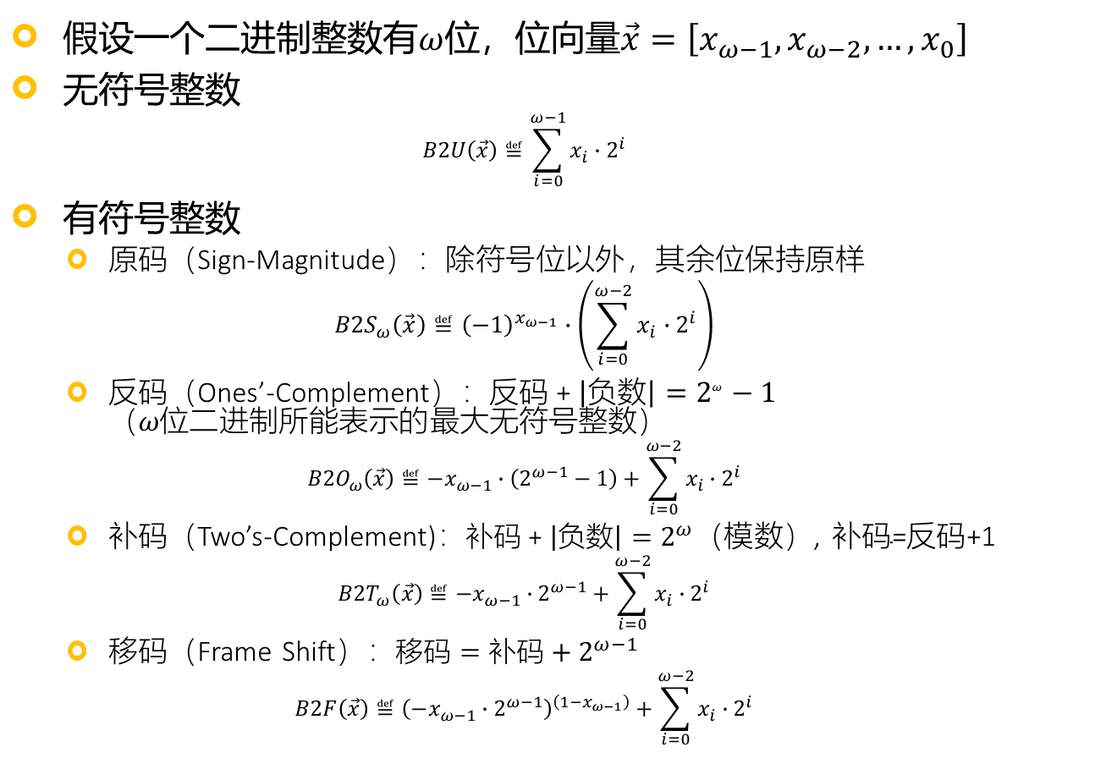



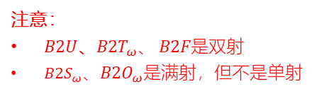


定点整数的表示
注意：
$B2U$、${B2T}_{ω}、$ $B2F是双射$
${B2S}_{ω}$、${B2O}_{ω}是满射$，但不是单射
......
$$x_{ω−1}{ x}_{ω−2} { x}_{0}$$
假设一个二进制整数有$ω$位，位向量$\vec{x}=\left[x_{ω−1},x_{ω−2},…,x_{0}\right]$
无符号整数
$$B2U\left(\vec{x}\right)≝\sum_{i=0}^{ω−1}{x_{i}∙2^{i}}$$
有符号整数
原码（Sign-Magnitude）：除符号位以外，其余位保持原样
$${B2S}_{ω}\left(\vec{x}\right)≝{\left(−1\right)}^{x_{ω−1}}∙\left(\sum_{i=0}^{ω−2}{x_{i}∙2^{i}}\right)$$
反码（Ones’-Complement）：$反\text{码 }\text{+ }\left|\text{负数}\right|=2^{ω}−1$（$ω位二进制所能表示的$最大无符号整数）
$${B2O}_{ω}\left(\vec{x}\right)≝−x_{ω−1}∙\left(2^{ω−1}−1\right)+\sum_{i=0}^{ω−2}{x_{i}∙2^{i}}$$
补码（Two’s-Complement)：$补\text{码 }\text{+ }\left|\text{负数}\right|=2^{ω}$（模数）, $补\text{码}\text{=}反\text{码}\text{+1}$
$${B2T}_{ω}\left(\vec{x}\right)≝−x_{ω−1}∙2^{ω−1}+\sum_{i=0}^{ω−2}{x_{i}∙2^{i}}$$
移码（Frame Shift）：$移\text{码}={补码+2}^{ω−1}$
$$B2F\left(\vec{x}\right)≝{\left(−x_{ω−1}∙2^{ω−1}\right)}^{\left(1−x_{ω−1}\right)}+\sum_{i=0}^{ω−2}{x_{i}∙2^{i}}$$
值的范围：$\left[0, 2^{ω}−1\right]$
值的范围：$\left[−2^{ω−1}+1, 2^{ω−1}−1\right]$
值的范围：$\left[−2^{ω−1}+1, 2^{ω−1}−1\right]$
值的范围：$\left[−2^{ω−1}, 2^{ω−1}−1\right]$
值的范围：$\left[−2^{ω−1}, 2^{ω−1}−1\right]$

Slide 15
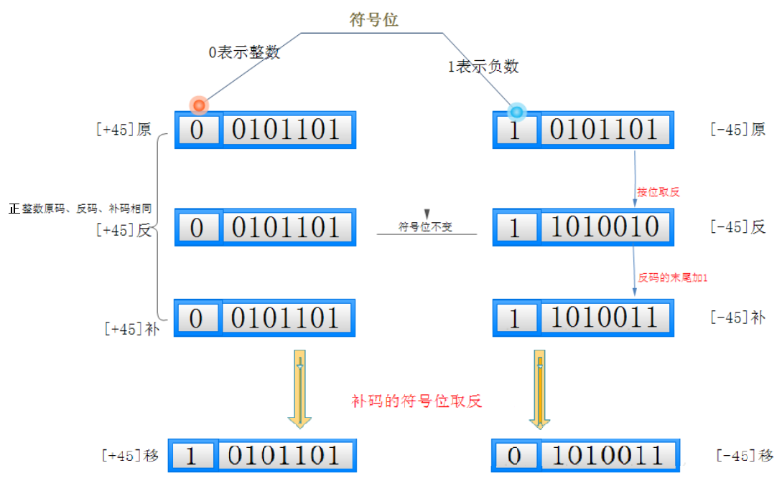
定点整数的表示
规律：
正整数的原码、反码、补码相同
负整数的原码符号位为1，其余位不变，
负整数的反码在其原码基础上，按位取反，
负整数的补码在其反码基础上，末位加1
正/负整数的移码在其补码基础上，符号位取反

Slide 16
编码的意义
硬件局限：只有加法器，没有减法器
编码目标：
运算的操作数和运算结果使用相同的编码
能简单判断正负和比较值的大小
运算过程不需要判断正负和比较值的大小
所有的减法操作都能转换成加法操作
在绝大多数计算机中，使用补码来表示定点整数

Slide 17
基本数据类型——实型(浮点数）
类型 | 字节 | 有效数字 | 数值范围
float | 4 | 6~7 | -3.4*10³⁸～+3.4*10³⁸
double | 8 | 15~16 | -1.7*10³⁰⁸~1.7*10³⁸
long double* | 16 | 18~19 | -1.2*10⁴⁹³²~1.2*10⁴⁹³²
Notes:
IEEE754浮点数的表示方法
long double 原始的C标准中是没有这个类型的，C99中才添加了该类型

Slide 18
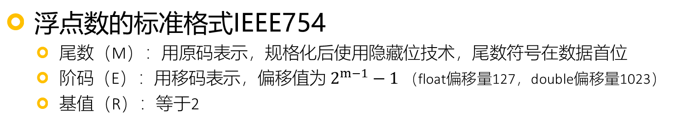

在计算机中如何表示和存储实数
浮点数的标准格式IEEE754
尾数（M）：用原码表示，规格化后使用隐藏位技术，尾数符号在数据首位
阶码（E）：用移码表示，偏移值为$2^{m−1}−1$（float偏移量127，double偏移量1023）
基值（R）：等于2
科学计数法： $N=M×R^{E}$
31 30 23 22 0
32位
(float)
S E_{1..m} M_{1..n}
m=8
n=23
63 62 52 51 0
64位
(double)
S E_{1..m} M_{1..n}
m=11
n=52

Slide 19
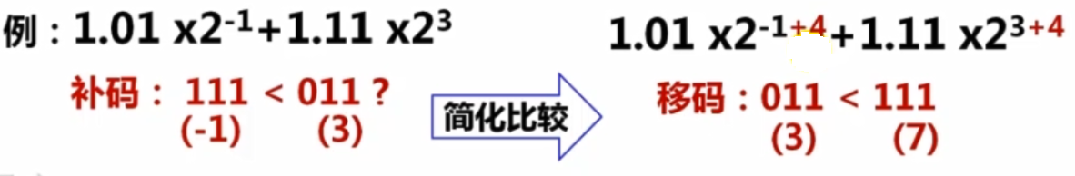
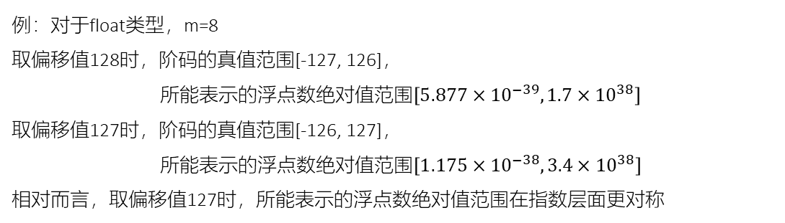
IEEE754的精妙之处
为什么阶码使用移码表示：便于浮点数加减运算时对阶（比较大小）
为什么偏移量为2^(m−1)−1，而不是2^(m−1)
阶码全为0（即0）和阶码全为1（即2^m−1）这两个数保留做特殊用途
去除保留的两个数，阶码的范围为[1,2^m−2]，中位数为2^(m−1)−1和2^(m−1)
偏移值取2^(m−1)−1，相比于2^(m−1)，所能表示的浮点数绝对值范围在指数层面更对称
例：对于float类型，m=8
取偏移值128时，阶码的真值范围[-127, 126]， 所能表示的浮点数绝对值范围$\left[5.877×{10}^{−39},1.7×{10}^{38}\right]$
取偏移值127时，阶码的真值范围[-126, 127]， 所能表示的浮点数绝对值范围$\left[1.175×{10}^{−38},3.4×{10}^{38}\right]$
相对而言，取偏移值127时，所能表示的浮点数绝对值范围在指数层面更对称

Slide 20
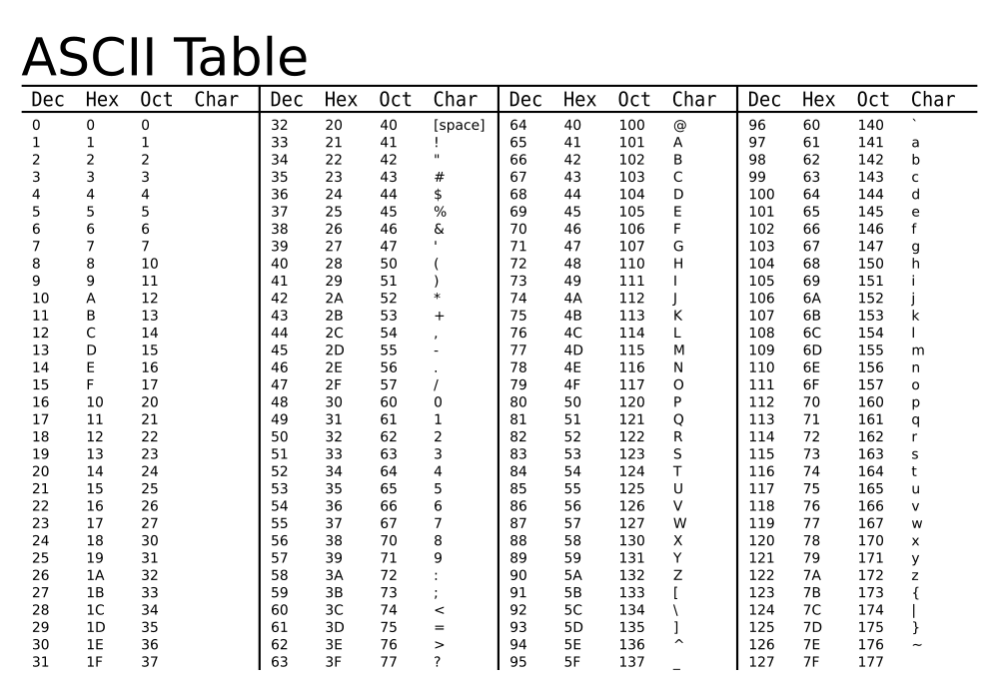
字符型数据char
占用1个字节字符类型的数据
在内存中以相应的ASCII码存放。
例：'a'的ASCII码为97，内存中的存储形式：
0 1 1 0 0 0 0 1

Slide 21
思考：
字符'1'与整数1在内存中的存在形式
0 0 1 1 0 0 0 1
0 0 0 0 0 0 0 0 0 0 0 0 0 0 0 1
字符'1'在内存中的存储
整数1在内存中的存储
字符'1'与整数1是不同的概念
字符'1'代表一个形状为'1'的符号，在内存中以ASCII码形式存储，占1个字节
整数1是一个数值，在内存中以二进制补码形式存储，占2/4/8个字节
1 + 1 = 2，'1' + '1' ≠ 2
char类型除了表示字符，还可以看作是一个特殊的整数类型
1个字节的整数
char的范围[-128, 127]，unsigned char的范围[0, 255]
Notes:
存在形式

Slide 22
2.2 变量与常量
维度2：程序执行过程数据是否变化？
常量：值直接给定、程序执行期间不能发生变化的量（数据）
变量：相对于常量而言，其值在程序中可以被赋值而发生变化
常量和变量均区分不同类型
变量的命名规则
变量名可以包含字母、数字和’_’
变量名只能以字母或下划线开头
C语言的关键字不能作为变量名
变量名是大小写敏感的
变量在一个函数范围内不能重名

Slide 23
小测试
下列变量命名是否正确?
int money$owed;
int total_count;
int score2;
int 2ndscore;
int long;
int x, X; 定义了几个变量？

Slide 24
变量的概念
变量代表内存中具有特定属性的一个存储单元，用于存储数据，也就是变量的值。
变量a
————变量值
内存单元地址XXXX
30
建立起变量与变量地址的概念：提到变量就想到有一个地址与之联系

Slide 25
声明（定义）变量
对变量进行定义，提出合适的精度要求，指出变量的数据类型，目的是为变量分配内存单元
比如：int a = 30;
定义变量名为“a”的整型变量，并同时赋初值
系统会根据这个精度的要求，安排4个字节的内存单元存放 “a” 变量的整数值。变量名“ a” 是这个内存单元的符号地址

Slide 26
变量赋值
c/c++中的赋值符号：=
赋值表达式的格式
<变量> = <表达式>
举例
PI=3.14159; // 3.14159赋给变量PI
C=sin(PI/4); // 正弦函数值赋给变量C

Slide 27
变量赋值的特点
变量必须先定义再使用
在变量定义时就要赋初值——变量的初始
变量初始化是好的编程习惯
对变量的赋值过程是“覆盖”过程
“覆盖”是在变量地址单元中用新值去替换旧值
读取变量的值，该变量保持不变，相当于拷贝一份出来
参与运算的所有变量都保持原来的值不变。

Slide 28
举例说明上述特点
int a=0, b=0, c=0; // 声明a,b,c为整型变量 // 均初始化为0
a=7; // a赋值为7，覆盖了原来的0
b=a; // b赋值为a，a中的值覆盖了b中的值 // 但a中的值不变
c=a+b; // 将a+b的值赋给c，a+b的值为14 // 去覆盖c中的0，a与b保持7不变
a=a+1; // 将a+1的值赋给a，a+1的值为8 // 覆盖了原来的7
说明：a=a+1;可简化写作a++;

Slide 29
变量赋值过程
a的地址单元 b的地址单元 c的地址单元
定义并初始化
0
0
0
执行
a=7
0
7
0
0
执行
b=a
7
0
0
7
执行
c=a+b
7
7
0
14
1
执行
a=a+1
8
7
7
14

Slide 30
思考
变量的声明
语句int a; - 系统实际做了什么？
语句int a = 30; - 系统实际做了什么？
变量的赋值
变量必须先声明才能赋值（为什么？）
语句a = 50; - 系统实际做了什么？

Slide 31
常量
数字常量
整型、实型
字符常量
‘a’、’b’、’2’
字符串常量
“Hello World”

Slide 32
常量的书写格式
整型常量
默认：一个整型常量，默认是十进制表示的 int 类型（若范围允许）
前缀：改变当前字面常量的进制（0x/0X: 十六进制，0: 八进制）
后缀：改变当前字面常量的类型（U/u: unsigned，L/l: long，LL/ll: long long）
例：整型常量
5121(十进制) 0177777(八进制,65537)
-32768(十进制) 0xFFFF(十六进制,65537)
0111(八进制,73) 0xA3(十六进制,163)
076L（八进制，32768） 0100000L（八进制，62）
0X12l（十六进制，18） 0x8000l（十六进制，32768）
小测试
写出65535在不同进制下的表示形式

Slide 33
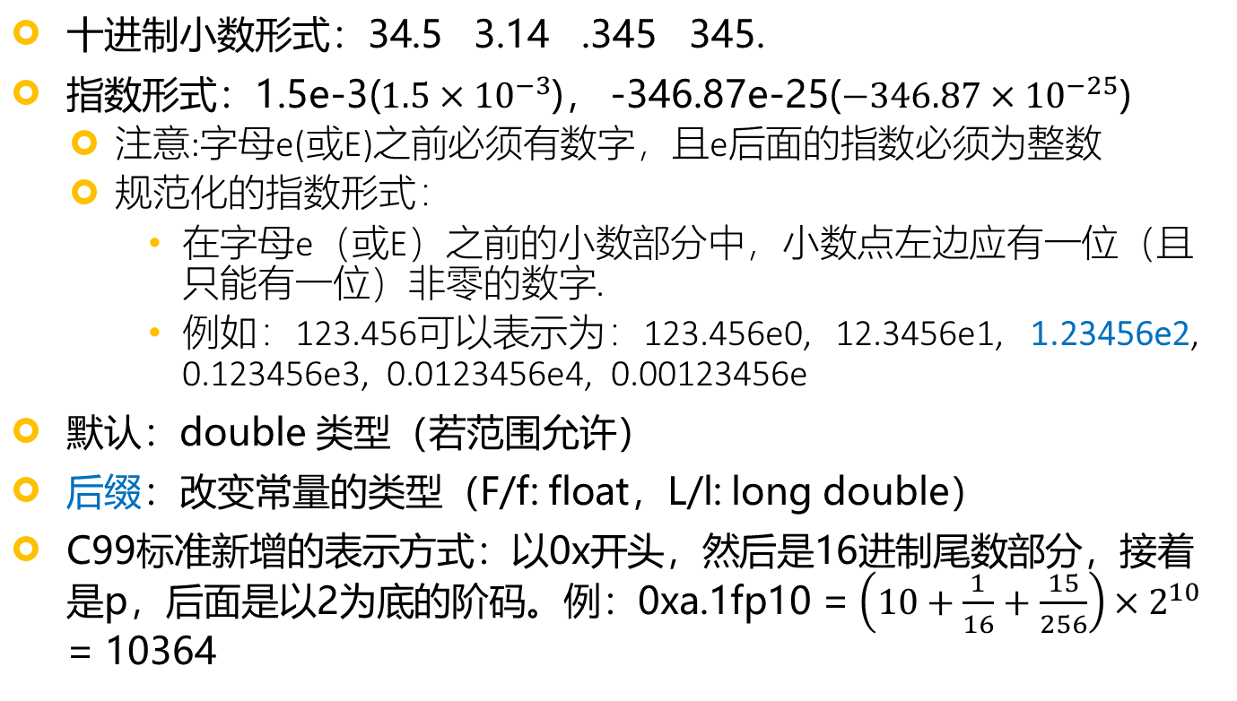
实型常量
十进制小数形式：34.5 3.14 .345 345.
指数形式：1.5e-3($1.5×{10}^{−3}$)， -346.87e-25($−346.87×{10}^{−25}$)
注意:字母e(或E)之前必须有数字，且e后面的指数必须为整数
规范化的指数形式：
在字母e（或E）之前的小数部分中，小数点左边应有一位（且只能有一位）非零的数字.
例如：123.456可以表示为：123.456e0, 12.3456e1, 1.23456e2, 0.123456e3, 0.0123456e4, 0.00123456e
默认：double 类型（若范围允许）
后缀：改变常量的类型（F/f: float，L/l: long double）
C99标准新增的表示方式：以0x开头，然后是16进制尾数部分，接着是p，后面是以2为底的阶码。例：0xa.1fp10 = $\left(10+\frac{1}{16}+\frac{15}{256}\right)×2^{10}$ = 10364

Slide 34
字符常量
普通字符：用单引号括起来的一个字符
如: 'a' 'A' '?' '#' '8' '' ' ' ' \n'
“ ' ”称为定界符，不是字符常量的一部分。
不能用“ " ”代替“ ' ”， “ " ”在一些C语言中为字符串的定界符。
转义字符：用“\”开头的字符序列表示特殊字符
常用的特殊字符：
制表符：\t，\v
回车换行：\n，\r
问号：\?
反斜杆：\\
使用转义字符表示
\o或者\oo或者\ooo：与该八进制码对应的字符（最多3位八进制数）
\xh或\xhh：与该十六进制码对应的字符（最多2位十六进制数）
例：字符'1'的多种表示方式——'1', '\061', '\x31'
Notes:
字符常量中不能直接使用 '、 \作为字符，必须使用转义字符\' 和\\

Slide 35
字符串常量
字符串常量是指在C语言中用一对双撇号括起来的零个或多个字符序列。
如："Hello" "Programming in C" "A" ""
字符串以双撇号（" "）为定界符，但双撇号本身不属于字符串。
字符串中字符个数称为该字符串的长度。
字符串常数存储在机器中时，系统自动在字符串的末尾加一个“字符串结束标志”，它的转义字符为'\0'。

Slide 36
字符串的存储
字符串：
I say:'Goodby!'
可写成：
"I say:\'Goodby!\'"
字符串“hello”存储为：
实际上每个字符都以ASCII码存储
h e l l o \0
104 101 108 108 111 0

Slide 37
符号常量的使用
#define是宏定义命令
在本程序中，用PRICE来替代30这个数字
宏定义不是语句，结尾没有;
//已知单价和数量，求总价
#include <iostream>
using namespace std;
#define PRICE 30
int main( )
{
int num, total;
num = 10;
total = num * PRICE;
cout << "total = " << total << endl;
return 0;
}

Slide 38
小测验
下面几种情况分别使用什么数据类型？
北京市的人口
电影票的价格
《程序设计导论》书中出现频率最高的字
《程序设计导论》书中每个字的频率
某写字楼的楼层

Slide 39
小测验
挑出下面程序中的问题
#include <stdio.h>
main()
{
float g; h;
float tax, rate;
g = e21;
tax = rate * g;
}
Notes:
注意：PPT中的代码直接粘贴到IDE下可能会有很多错误，如中文字符的问题

Slide 40
2.3 运算符与表达式

Slide 41
2.3 运算符与表达式
运算符：在C语言中用来表示某种计算的符号
操作数：运算符操作的对象叫操作数，可以为变量（已赋值）、常量或其它有切确值的表达式
表达式：由运算符连接常量、变量、函数所组成的式子。每个表达式都有一个值和类型

Slide 42
运算符
运算符涉及的操作数个数
单目运算符（一元运算符）：只有1个操作数。
双目运算符（二元运算符）：具有2个操作数。（主要）
三目运算符（三元运算符）：需要3个操作数。（唯一：条件运算符 ? :）
运算符的优先级
某些运算符先于其他运算符被执行
例如，x + y * 4，先乘除后加减。
必要时可用圆括号（）改变计算顺序
例如，求三个数的平均值。
错误的写法：a + b + c / 3
正确的写法：(a + b + c ) / 3
运算符的结合性：
出现并列的优先级别相同的运算符时，由运算符的结合性决定计算的次序
常见的算术运算符左结合，赋值运算符右结合
例：x * y / z 相当于 (x * y) / z
例：x = y = z + 1 相当于 x = (y = z + 1）

Slide 43
C语言运算符概览
算术运算符： （+ - * / % ++ --）
赋值运算符： （= 及其扩展）
关系运算符： （< <= == > >= !=）
逻辑运算符： （！ && ||）
位运算符 ： （<< >> ~ & | ^）
求字节数 ： （sizeof）
强制类型转换：（类型）
条件运算符： （?:）
逗号运算符： （,）
指针运算符： （* &）
分量运算符： （. ->）
下标运算符： （[]）
其它 ： （函数调用运算符( )）

Slide 44
算术运算符
思考：(-7)/(unsigned)(4)的结果？
运算符名称 | 算术运算符 | 代数表达式 | C语言表达式 | 适用的数据类型
正号 | + | + a | + a | 整数、字符、浮点数
负号 | - | - b | - b | 整数、字符、浮点数
加 | + | f + 7 | f + 7 | 整数、字符、浮点数
减 | - | p – c | p – c | 整数、字符、浮点数
乘 | * | bm | b * m | 整数、字符、浮点数
除 | / | x / y | x / y | 整数、字符、浮点数
取模 | % | r mod s | r % s | 整数、字符
常见的算术运算符
正负号是单目运算符，其余是双目运算符
优先级：
第1优先级：正号、负号
第2优先级：乘、除、取模
第3优先级：加、减
结合性：左结合
除号运算符的使用问题：
两个操作数全为整型数（包括char、short、int、long、long long）时，为整除运算
当有任一操作数为实型数时，为普通除法运算
C99标准规定整数除法采用“趋零截尾”，向0方向取最接近精确值的整数，换言之就是舍去小数部分
取模运算符的使用问题：
操作数只能整型数据（包括char、short、int、long、long long）
C语言中的取模运算：x % y = x – x/y*y
例：7÷4 = 1.75 (-7) ÷4 = -1.75 7÷(-4) = -1.75 (-7)÷(-4) = 1.75
7/4 = 1 (-7)/4 = -1 7/(-4) = -1 (-7)/(-4) = 1
7%4=3 (-7)%4 = -3 7%(-4) = 3 (-7)%(-4) = -3
-∞ -2 -1.75 -1 0 +1 +1.75 +2 +∞

Slide 45
自增、自减运算符
++i, --i
在使用之前，先使i的值加(减)1
i++, i--
使用之后，使i的值加(减)1
要先彻底理解，再进行使用
操作数必须是整型和字符型变量
单目运算符
优先级高于常见的算术运算符
结合性：右结合
使用时的注意事项：
++（--）在前：先加（减）后用
++（--）在后：先用后加（减）

Slide 46
赋值运算符
赋值运算符
简单赋值运算符：=
复合赋值运算符：+=,-=,*=,/=,%=
优先级：低于算术运算符
结合性：右结合
赋值表达式
<变量> <赋值运算符> <表达式>
d = 23
作用：将表达式的值赋给变量
左值和右值：
左值是可寻址的变量，可以出现在等号左边或者右边
右值是不可寻址的常量，或在表达式求值过程中创建的临时量，只能出现在等号右边
例：x = y + 1；
x做左值，代表的是存储变量x的内存单元（地址）
y做右值，代表的事存储变量y的内存单元的值
赋值表达式的值就是被赋值的变量的值

Slide 47
赋值运算符举例
简单赋值运算符：=
举例
复合赋值运算符：+=, -=, *=, /=, %=
简化了赋值表达式
<variable> <operator>= <expression>
由下面的表达式简化而来
<variable> = <variable> <operator> <expression>
举例
c=a+b
a=b=c=d=10
x=(a=5)+(b=8)
c=(a+b)
a=(b=(c=(d=10)))
a=5, b=8, x=a+b
≡
a+=5
x*=y+7
x+=x-=x*=x
a=a+5
x=x*(y+7)
x=x+(x=x-(x=x*x))
≡

Slide 48
运算符
关系运算符
>, >=, <, <=, ==, !=
逻辑运算符
! , && , ||

Slide 49
运算符的优先次序（参考）
&
^
|
&&
||
?:
=, +=, -=, *=, ……
., →, [], ()
++, --, !, ~, (DataType), sizeof
*, /, %
+, -
>>, <<
>, <, >=, <=
==, !=
不用死记，复杂表达式中多用“( )”运算符

Slide 50
表达式
表达式（expression）是由运算符（操作符，operator）和运算对象（操作数，operand）组成。
表达式的计算结果称为表达式的值
一个常量或一个变量是最简单的表达式，其值即该常量或变量的值
运算符不能单独使用，必须有操作数与之共同构成表达式
表达式的值还可以用作其他运算的操作数，形成更复杂的表达式
表达式有类型区别，如：
算术表达式
用算术运算符和括号将操作数连接起来，符合C语法规则的式子
关系表达式
逻辑表达式
赋值表达式

Slide 51
整数算术表达式
如果在算术运算中只包含整数，任何结果的小数部分均被截去，即使结果赋给浮点型变量也是这样。
如果希望保留计算的小数部分，就必须强制编译程序把操作对象之一变成float型，方法可以是：
操作对象直接定义为float型
操作对象前加强制float类型转换，如 2 →(float)2
操作对象表示为实数，如 2→2.0

Slide 52
关系表达式
用关系运算符将两个表达式连接起来的式子，称关系表达式
关系表达式的值是一个逻辑值，即“真”或“假”（实现上判断是否为0）
运算符 | 说明
> | 大于
>= | 大于等于
< | 小于
<= | 小于等于
= = | 等于
!= | 不等于
优先级相同（高）
优先级相同（低）

Slide 53
逻辑运算
逻辑运算符如下：
!为单目运算符，&&和||为双目运算符
优先级
! > && >||，即“!”为三者中最高。
“&&”和“||”低于关系运算符。
“!”高于算术运算符。
运算符 | 说明
! | 逻辑非（NOT）
&& | 逻辑与（AND）
|| | 逻辑或（OR）

Slide 54
逻辑表达式
用逻辑运算符将关系表达式或逻辑量连接起来的式子
求解： 5>3&&8<4-!0 的值
5>3逻辑值为1
!0逻辑值为1
4-1值为3
表达式值为0
1&&0逻辑值为0
8<3逻辑值为0

Slide 55
逻辑表达式 (2)
在逻辑表达式的求解中，并不是所有的逻辑运算符都要被执行。
a&&b&&c只有a为真时，才需要判断b的值，只有a和b都为真时，才需要判断c的值。
a||b||c 只要a为真，就不必判断b和c的值，只有a为假，才判断b。a和b都为假才判断c
例如：(m=a>b)&&(n=c>d)
a=1,b=2,c=3,d=4,m和n的原值为1时，由于“a>b”的值为0，因此m=0，而“n=c>d”不被执行，因此n的值不是0而仍保持原值1。

Slide 56
2.4 类型转换

Slide 57
类型转换
隐式类型转换：处理不同类型的数据时，计算机自动进行转换
运算转换：不同类型数据混合运算时
赋值转换：把一个值赋给与其类型不同的变量时
输出转换：输出时转换成指定的输出格式
函数调用转换：实参与形参类型不一致时转换
显式类型转换：程序员在代码中使用强制类型转换运算符
强制类型转换运算：（类型标识符）表达式
强制类型转换是一个单目运算符，各种数据类型都可用于显式转换运行符
例：
注意：
表达式应该用括号括起来：(int) x + y只将x转换成整型，然后与y相加
对一个变量进行显式转换后，得到一个所需类型的中间变量，原来变量类型不变
(char)( 3 - 3.14159 * x )
k=(int)((int)x + (float)i + j)
(float)(x = 99)
(double)(5 % 3)

Slide 58
数据类型的级别
高
float
long
由低级别的数据类型转换为高级别的数据类型，称为类型提升（扩展）
由高级别的数据类型转换为低级别的数据类型，称为类型下降（截断）
同一长度的数据带符号与不带符号的属于相同级别，二者之间可转换
unsigned
int
signed
char
低
bit

Slide 59
整数的扩展：符号扩展与零扩展
将signed型的整型数提升为较长signed型时，增加的位的状态与原来较短的数据中的符号位相同，称为符号扩展
将unsigned型扩展为较长的整型数据时，增加的位全部置0，称为零扩展
符号扩展和零扩展的目的都是为了保证数值不变

Slide 60
整数的扩展：符号扩展与零扩展
1 1 1 1 1 1 1 1 1 1 0 1 0 0 0 1
符号扩展
整数部分
signed型
1 1 0 1 0 0 0 1
符号位：1表示负
0 0 0 0 0 0 0 0 0 1 0 1 0 0 0 1
整数部分
signed型
符号扩展
0 1 0 1 0 0 0 1
符号位：0表示正
0 0 0 0 0 0 0 0 1 1 0 0 1 0 0 0
数值部分
unsigned型
零扩展
1 1 0 0 1 0 0 0
无符号位

Slide 61
整数的截断
当较长的整数转换为较短的整数时，要将高位截去只将低位字节送过去，这会产生很大的误差
(-32182)_{D}
1 0 0 0 0 0 1 0 0 1 0 0 1 0 1 0
signed型
(74)_{D}
0 1 0 0 1 0 1 0
(33354)_{D}
1 0 0 0 0 0 1 0 0 1 0 0 1 0 1 0
unsigned型
(74)_{D}
0 1 0 0 1 0 1 0

Slide 62
无符号整数与有符号整数的转换
一个无符号整型的数值范围绝对值比有符号整型大一倍。如short型变量占2个字节，其取值范围为[-32768，32767]，而unsigned short型变量数的范围为[0，65535]
由signed型转换为同一长度的unsigned型时，原来的符号位不再作为符号位，而成为数据的一部分
正数的符号位是“0”，转换为unsigned时，数值不变
负数的符号位是“1”，转换为unsigned时，数值发生变化
由unsigned型转换为同一长度的signed型时，原数据的最高位被 作为符号位使用
无符号整数：19
无符号整数：147
0 0 0 1 0 0 1 1
1 0 0 1 0 0 1 1
有符号整数的补码形式：19
有符号整数的补码形式：-109

Slide 63
运算转换
10+‘a’ +i*f - d / l
例 int i;
float d,f;
long l;
int
float
float
int
float
float
转换目的：
将短的数扩展成机器处理的长度
使运算符两端具有共同的类型
转换准则：
char或short全部自动转换为相应的带符号/不带符号的int型
同样整型（带符号或无符号），低级别转高级别
若无符号操作数级别高于或等于另一操作数，则另一带符号操作数转为无符号
如果带符号操作数能容纳无符号操作数的所有可能值，则无符号转为带符号
否则，2个操作数都转换为与带符号整型操作数对应的无符号整型
float
float

Slide 64

赋值转换
通过赋值使 “=” 右边表达式的类型自动转换为左边变量的类型
赋值转换具有强制性，可能是类型提升，也可能是类型下降
①实整，舍弃小数。
例： int i;
i=375.986;
i=375
②intfloat,数值不变，但以浮点形式存到变量中。
例：float f;
f=36;
f=36.000000
字符  整型，将字符ASCII码值放到整型量低八位中，高八位为0。 ④整型赋予字符型，只把低八位赋予字符变量
⑤ signedunsigned,原样照赋

Slide 65
输出转换
在C语言中任何一种类型的数据，都可以转换为与原有类型不同的类型输出。例如：
long型数据在printf函数中指定用int型输出（使用%d转换格式）
int型数可按无符号方式输出（使用%u转换）。

Slide 66
隐式转换中要特别注意以下几种情况：
负数转换为无符号数，符号位被作为数值的一部分处理，数据的值发生变化。
较长类型转换为较短类型，当较短类型不能表示其值时，数据将不可靠。
实数转换为整数时，当实数值超过整数最大值时，数据不可靠。
隐式转换也隐藏着危机，在C++中编译时会给出警告（warning）。最好使用显示数据类型转换。

Slide 67

参考书勘误
《C程序设计（第五版）》3.3.5节（第54页）
+、-、*、/运算的两个数中有一个数为float或者double型，结果是double型， 因为系统将所有float型数据都先转换为double型，然后进行运算
如果int型与float或double型数据进行运算，先把int型和float型数据转换为double型，然后进行运算，结果是double型
如果字符型数据与实型数据进行运算，则将字符的ASCII代码转换为double型数据，然后进行运算

Slide 68

参考书勘误
以第2点为例，设计实验验证
条件：如果int型与float或double型数据进行运算
结论1：先把int型和float型数据转换为double型，然后进行运算
结论2：结果是double型
验证结论2
#include <stdio.h>
int main(int argc, char **argv) {
int x = 1;
float y = 1.0;
printf("%d %d %d\n", sizeof(int), sizeof(float), sizeof(double));
printf("%d\n", sizeof(1 + 1.0));
printf("%d\n", sizeof(x + y));
}
思考：如何验证结论1？

Slide 69
参考书勘误
思考：
本页PPT从表示范围入手构造特殊的计算，如何从精度入手构造特殊的计算？
尝试验证教材中另外两点错误
验证结论1
思路：构造一个是否转换成double类型会影响结果的计算，通过观察计算结果来判断是否转换成double类型
可以考虑从表示范围或者精度入手，进行构造
#include <stdio.h>
int main(int argc, char **argv) {
int x = 10;
float y = 3.4e38;
double z = 3.4e38;
printf("%f\n", y * x);
printf("%f\n", z * x);
}
验证结果：结论2对于字面常量是适用的，因为实型字面常量默认是double类型；
但对于变量是不适用的。

Slide 70
2.5 数据的格式化输入和输出

Slide 71
C++的输入输出流
输入时：空格、缩进、换行都会理解为分隔符
#include <iostream>
using namespace std;
int main()
{
int n1, n2;
float f1, f2;
double d1, d2;
char c1, c2;
cin >> n1 >> n2;
cin >> f1 >> f2;
cin >> d1 >> d2;
cin >> c1 >> c2;
cout << n1 << " " << n2 << endl;
cout << f1 << " " << f2 << endl;
cout << d1 << " " << d2 << endl;
cout << c1 << " " << c2 << endl;
return 0;
}

Slide 72
C++代码
建立C++项目与.cpp为扩展名的源文件
C++兼容C语言（语句、头文件……）
预处理：引入输入输出流的头文件
输入流cin
从键盘提取变量信息（>>）
输出流cout
将变量插入到显示设备中（<<）
#include<iostream>
using namespace std;

Slide 73
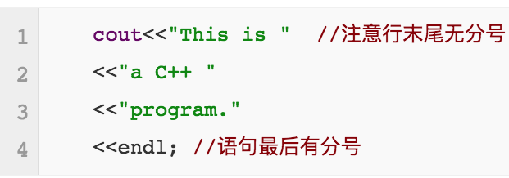
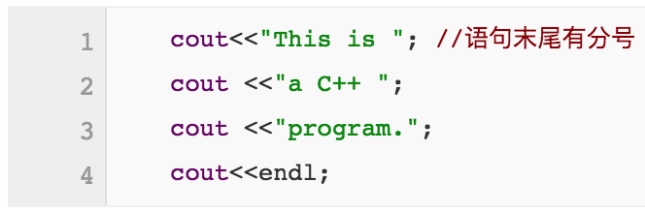
输出流的基本操作
cout语句的一般格式为
cout<<表达式1<<表达式2<<……<<表达式n;
一个cout语句可以分成若干行写
cout << n1 << " " << n2 << endl << f1 << " " << f2 << endl;
等价
cout << n1 << " " << n2 << endl;
cout << f1 << " " << f2 << endl;
等价

Slide 74
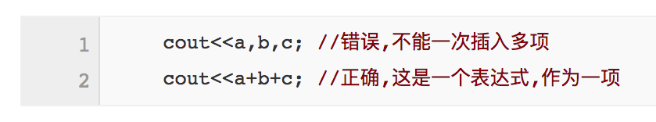
输出流的基本操作
在用cout输出时，用户不必通知计算机按何种类型输出，系统会自动判别输出数据的类型，使输出的数据按相应的类型输出。
符号endl表示换行符
为什么不用\n了？
Notes:
endl ：确保程序继续运行前刷新输出（将其立即显示在屏幕上）

Slide 75
输入流的基本格式
cin语句的一般格式为
cin>>变量1>>变量2>>……>>变量n;
一个cin语句可以分成若干行写
在用cin输入时,系统也会根据变量的类型从输入流中提取相应长度的字节
不能用cin语句把空格字符和回车换行符作为字符输入给字符变量，它们将被跳过
等价
cin >> n1 >> n2;
cin >> f1 >> f2;
cin >> d1 >> d2;
cin >> c1 >> c2;
cin >> n1 >> n2 >> f1 >> f2
>> d1 >> d2 >> c1 >> c2;

Slide 76
C的输入输出函数scanf & printf
输入输出函数的作用是什么？
与程序交流 (Communicate with a Program)
函数printf和scanf是否属于C语言本身？
不！它们不是C语言的关键字，只是库函数的函数名
为什么C语言本身不提供输入输出？
使编译系统简化，而且通用性强，可移植性好
#include<stdio.h>
#include指令说明
三种形式：
#include "c:\cpp\include\myfile.h" 
#include "myfile.h"  
#include <myfile.h> 
按指定路径查找文件
源程序文件所在目录
C编译系统指定的include目录
要在程序文件的开头用预处理指令#include把有关头文件放在本程序中

Slide 77
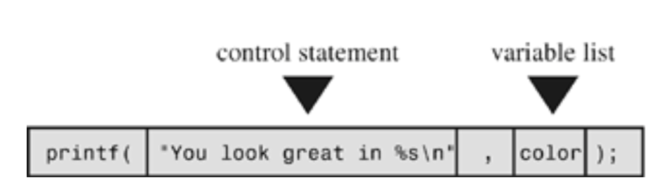
设计 printf 的基本思想 (1)
printf用来向终端（或系统隐含指定的输出设备）输出若干个任意类型的数据
需要考虑的基本问题
What - 要输出的是什么？
How - 要怎样进行输出？
格式控制
输出列表

Slide 78
设计 printf 的基本思想 (2)
printf 需要解决哪些实际问题？
输入：一个或多个变量
以二进制编码
输出：人可以识别的数据
不同类型的变量的输出格式不同
希望将变量嵌入到希望输出的“文字”中
希望输出变量的不同精度
希望对数据输出做些简单的“排版”

Slide 79
输出函数 printf 的使用 (1)
格式控制：是用双引号括起来的一个字符串，称为格式控制字符串，简称格式字符串
示例：“You look great in %s\n”
双引号
普通字符: 如You look great in和\n
格式声明: 格式声明由“%”和格式字符组成，作用是将输出的数据转换为指定的格式后输出，如%s
思考：“格式声明”应该怎么用？
与输出表列配合使用，输出列表是程序需要输出的一些数据，可以是常量、变量或表达式。

Slide 80
输出函数 printf 的使用 (2)
“格式声明”的使用
格式声明 = % + 附加字符 + 格式字符
常用格式字符（详见参考书目）
输出整数：%d (%i); %u, %o, %x, %X
输出实数：%f, %.mf, %e, %E
输出单个字符：%c
输出字符串：%s
附加字符举例
输出数据的最小宽度：一个整数n
靠左对齐与靠右对齐：是否加符号-
对数据输出
做基本的“排版”
不同类型变量
输出格式与精度
printf("i=%d,c=%c\n", i, c )
普通字符 格式声明
格式控制 输出列表

Slide 81
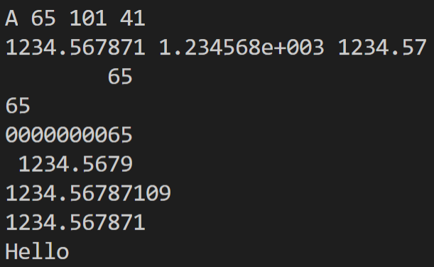
printf的 格式声明
#include <stdio.h>
int main()
{
char c = 'A';
float f = 1234.567890;
char str[] = "Hello";
printf("%c %d %o %x\n", c, c, c, c);
printf("%f %e %g\n", f, f, f);
printf("%10d\n%-10d\n%010d\n", c, c, c);
printf("%10.4f\n%10.8f\n%4.6f\n", f, f, f);
printf("%s\n", str);
return 0;
}
% 附加字符 格式字符
格式字符 | 说 明
d,i | 以带符号十进制形式输出整数（正数不输出符号）
o | 以八进制无符号形式输出整数（不输出前导符０）
x,X | 以十六进制无符号形式输出整数（不输出前导符0x），用x则输出十六进制数的a～f时以小写形式输出，用X时，则以大写字母输出
u | 以无符号十进制形式输出整数
c | 以字符形式输出，只输出一个字符
s | 输出字符串
f | 以小数形式输出单、双精度数，隐含输出6位小数
e,E | 以指数形式输出实数，用e时指数以“e”表示(如1.2e+02)，用E时指数以“E”表示(如1.2E+02)
g,G | 选用%f或%e格式中输出宽度较短的一种格式，不输出无意义的0。用G时，若以指数形式输出，则指数以大写表示
(1) printf函数输出时，务必注意输出对象的类型应与上述格式说明匹配，否则将会出现错误。
(2) 除了X,E,G外，其他格式字符必须用小写字母，如%d不能写成%D。
(3) 可以在printf函数中的格式控制字符串内包含转义字符，如\n,\t,\b,\r,\f和\377等。
(4) 一个格式声明以“%”开头，以格式字符之一为结束，中间可以插入附加格式字符（也称修饰符）。
(5) 如果想输出字符“%”，应该在“格式控制字符串”中用连续两个“%”表示，如：printf(″%f%%\n″,1.0/3);
附加字符 | 说 明
l | 长整型整数，可加在格式符ｄ、ｏ、ｘ、ｕ前面）
m (代表一个正整数) | 数据最小宽度
n (代表一个正整数) | 对实数，表示输出ｎ位小数；对字符串，表示截取的字符个数
- | 输出的数字或字符在域内向左靠

Slide 82
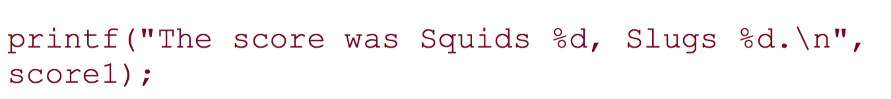
输出函数 printf 的使用 (4)
指出下面语句的错误：
注意：
格式声明的个数与变量的个数保持一致
使用准确的格式声明

Slide 83
输出函数 printf 的使用 (5)
思考问题1：格式声明是如何工作的？
输入是什么？
输出是什么？
思考问题2：如果格式声明和变量不匹配会产生什么结果？

Slide 84
设计 scanf 的基本思想
需要考虑哪些基本问题
What - 要输入的是什么？
How - 要怎样进行输入？
参考 printf 的例子，scanf也应包含
格式控制，如”%d %f”
变量列表，如&num, &score
字符串怎么输入？
示例：scanf (“%s”, name)
char name[50];

Slide 85
scanf函数输入数据
scanf（格式控制，地址表列）
scanf("a=%f,b=%f,c=%f", &a, &b, &c );
普通字符 格式声明
(1) “格式控制”是用双引号括起来的一个字符串，含义同printf函数。包括：
① 格式声明。以%开始，以一个格式字符结束，中间可以插入附加的字符。
② 普通字符。
(2) 地址表列是由若干个地址组成的表列，可以是变量的地址，或字符串的首地址。
格式控制 地址列表

Slide 86
scanf的 格式声明
#include <stdio.h>
int main()
{
char a, b, c, d, e[100], f;
int g, h, i;
scanf("%c%d%o%x", &a, &b, &c, &d);
printf("%c%c%c%c\n", a, b, c, d);
scanf("%3d%5d%*c%d", &g, &h, &i);
printf("%d %d %d\n", g, h, i);
scanf("%s", e);
printf("%s", e);
return 0;
}
输入： 输出：
A 65 101 41 AAAA
12345678,90 123 45678 90
Hello World Hello
% 附加字符 格式字符
格式字符 | 说 明
d,i | 输入有符号十进制整数
u | 输入无符号十进制整数
o | 输入无符号八进制整数
x,X | 输入无符号十六进制整数(大小写作用相同)
c | 输入单个字符
s | 输入字符串，将字符串送到一个字符数组中，在输入时以非空白字符开始，以第一个分隔符（\n、\t、空格）结束
f | 输入实数，可以用小数形式或指数形式输入
e,E,g,G | 与f作用相同，e与f、g可以互相替换(大小写作用相同)
(1) scanf函数中的格式控制后面应当是变量地址，而不是变量名。
应与上述格式说明匹配，否则将会出现错误。
(2)如果在格式控制字符串中除了格式声明以外还有其他字符，则在输入数据时在对应的位置上应输入与这些字符相同的字符。
(3)在用“％c”格式声明输入字符时，空格字符和“转义字符”中的字符都作为有效字符输入。
(4) 在输入数值数据时，如输入空格、回车、Tab键或遇非法字符(不属于数值的字符)，认为该数据结束。
附加字符 | 说 明
l | 输入长整型数据（可用%ld，%lo，%lx，%lu）以及double型数据（用%lf或%le）
h | 输入短整型数据（可用%hd，%ho，%hx）
域宽 | 指定输入数据所占宽度（列数），域宽应为正整数，注意：输入浮点数时不能规定精度
* | 本输入项在读入后不赋给相应的变量

Slide 87
其他输入输出函数
putchar函数：从计算机向显示器输出一个字符
putchar(c) 等价于 printf("%c", c)
puts函数：将一个字符串(以′\0′结束的字符序列)输出到终端
用puts函数输出的字符串中可以包含转义字符。
用puts输出时将字符串结束标志′\0′转换成′\n′，即输出完字符串后换行
puts(str)相当于printf("%s\n", str)
getchar函数：从键盘读入一个字符
c=getchar() 等价于 scanf("%c", c)
gets函数：从终端输入一个字符串到字符数组
该函数值是字符数组的起始地址
gets(str)不完全相当于scanf("%s\n", str)
若从键盘输入My□Computer↵，将输入的字符串″My□Computer″送给字符数组str（11个字符外加1个'\0'），回车被消耗掉，输入缓冲区当前位置指向下一个字符

Slide 88
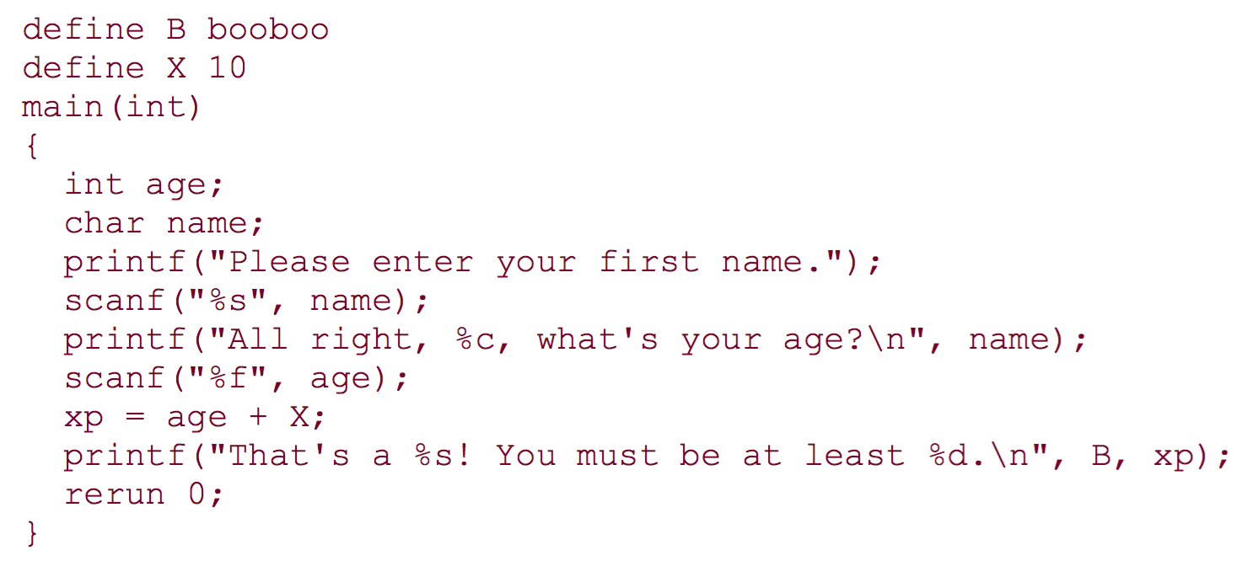
小测验
挑出下面程序的错误

Slide 89
总结
扩展阅读： http://blog.csdn.net/qq_36016407/article/details/70254640
输入输出流可以和输入输出函数同时使用，并行不悖
输入输出流
cin, cout
输入函数
scanf, gets, getchar
输出函数
printf, putchar, puts

Slide 90
数学库函数

Slide 91
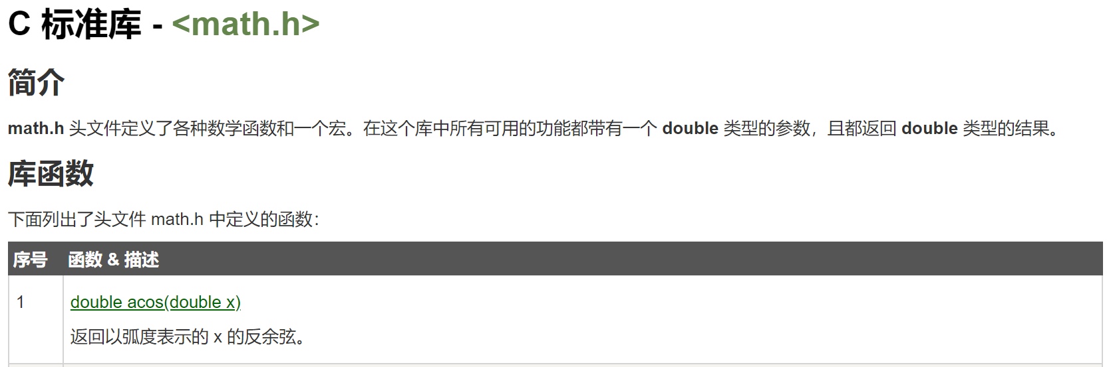
数学函数
标准库函数：C编译系统为方便用户使用而提供的公共函数
输入/输出函数
数学函数
字符串函数
……
标准库参考手册
Notes:
https://cplusplus.com/reference/cmath/

Slide 92
数学函数
数学函数：
求绝对值函数
指数和对数函数
三角函数
取整函数
……
注：需引用头文件#include <math.h>，编译时链接相应的库

Slide 93
求绝对值函数
abs函数
函数原型:int abs(int i);
功能: 返回整数的绝对值。
fabs函数
函数原型: double fabs(double x);
功能: 返回浮点数的绝对值。

Slide 94
指数和对数函数
sqrt函数
函数原型: double sqrt(double x);
功能: 计算平方根，返回x的平方根，x应大于等于0
exp 函数
函数原型: double exp(double x);
功能:返回指数函数ex的值。
pow 函数
函数原型:double pow(double x, double y);
功能: 返回指数函数(x的y次方)的值。
log 函数
函数原型: double log(double x);
功 能: 返回自然对数函数ln(x)（即logex）的值。
log10函数
函数原型: double log10(double x);
功 能: 返回以10为底的对数函数（即log10x）的值。

Slide 95
三角函数
sin函数
函数原型:double sin(double x);
功能:正弦函数，返回x的正弦（即sin(x)）的值，x的单位为弧度。
asin函数
函数原型: double asin(double x);
功能: 反正弦函数，返回x的反正弦（即sin-1(x)）的值, x应在-1到1范围内。
cos函数
函数原型: double cos(double x);
功能:余弦函数，返回x的余弦（即cos(x)）的值，x的单位为弧度。
acos函数
函数原型: double acos(double x);
功能: 反余弦函数，返回x的反余弦（即cos-1(x)）的值，x应在-1到1范围内。
tan函数
函数原型: double tan(double x);
功能: 正切函数，返回x的正切（即tan(x)）的值，x为弧度。
atan函数
函数原型: double atan(double x);
功能: 反正切函数，返回x的反正切（即tan-1(x)）的值。

Slide 96
取整函数
ceil函数
函数原型: double ceil(double x);
功能: 向上舍入，返回不小于x的最小整数。
floor函数
函数原型: double floor(double x);
功能: 向下舍入，返回不大于x的最大整数。
round函数
函数原型: double round(double x);
功能: 四舍五入，返回x的四舍五入整数值。

Slide 97
课后任务

Slide 98
课后任务
复习讲义内容
YOJ: 446、121、6、7、10

Slide 99
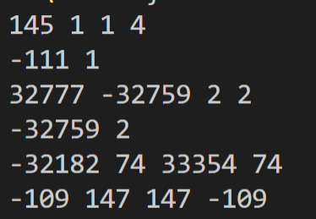
整数类型转换
选做：理解下列代码的输出
注意：负数用补码存储
#include <stdio.h>
int main() {
char a = 'a'; //ASCII: 0x61 (97)
char b = '0'; //ASCII: 0x30 (48)
printf("%d %d %d %d\n", a+b, sizeof(a), sizeof(b), sizeof(a+b));
printf("%d %d\n", (char)(a+b), sizeof((char)(a+b)));
short c = 32767; //MAX_SHORT_INT
short d = 10;
printf("%d %d %d %d\n", c+d, (short)(c+d), sizeof(c), sizeof(d), sizeof(c+d));
printf("%d %d\n", (short)(c+d), sizeof((short)(c+d)));
short e = -32182;
char f = (char)e;
unsigned short g = 33354;
unsigned char h = (unsigned char)g;
printf("%d %d %d %d\n", e, f, g, h);
char i = -109;
unsigned char j = (unsigned char)i;
unsigned char k = 147;
char l = (char)k;
printf("%d %d %d %d\n", i, j, k, l);
return 0;
}

